Slide 1

Introdução ao
Drupal
v2.0 2016

Slide 2

Introdução
Introdução ao Drupal

Slide 3

Introdução: O que é o Drupal?
O Drupal é uma Content Management Framework (CMF): um sistema que permite a reutilização de componentes para gerir conteúdo web – construir sites (e muito mais).
Como tal, partilha conceitos de:
  Web Application Framework (WAF)
  Content Management System (CMS)
É Free and Open Source Software (FOSS), com licença GPLv2, cross-platform e foi escrito com a linguagem de programação PHP.

Slide 4

Introdução: Porquê o Drupal?
Para os developers:
  2-em-1: Procedural & Object oriented programming
  Presentation-Abstraction-Control (PAC) como padrão
  API excelente, extensível com sistema de Hooks
  Content e Data Modeling, via API e UI flexível
  Coding standards rígidas, com auditorias frequentes
  Separação de código, configuração e dados
  Eco-sistema com paradigma de dependências

Slide 5
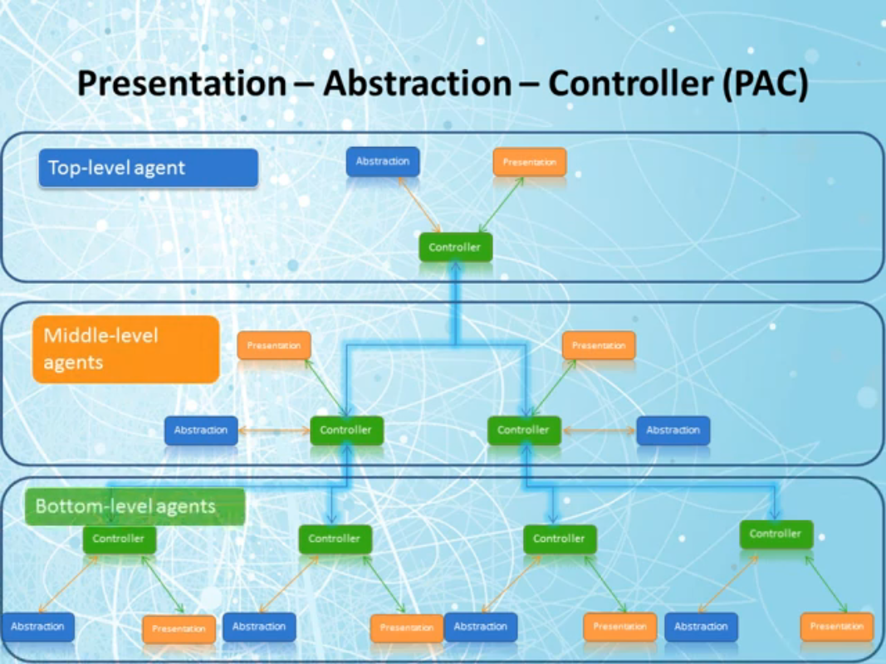
Introdução: Porquê o Drupal? (cont.)

Slide 6
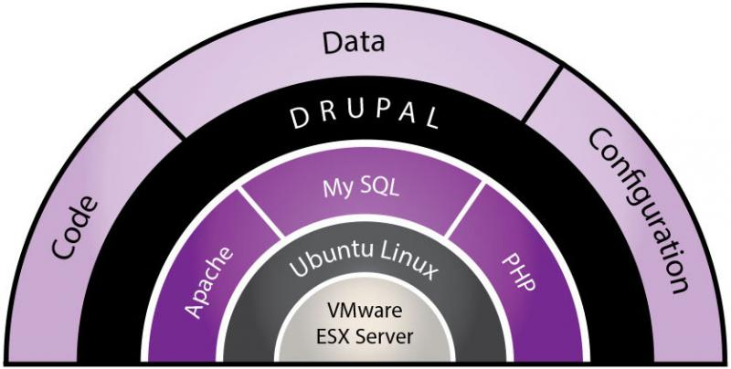
Introdução: Porquê o Drupal? (cont.)
Separação de
& Files!

Slide 7

Introdução: Porquê o Drupal? (cont.)
Para os site builders e themers:
  Interface muito funcional e intuitiva
  Sem requisitos de programação especiais
  Módulos para todo o tipo de funcionalidades
  Re-utilização de código e interligação de módulos
  Temas configuráveis e com suporte para tecnologias Web 2.0+, ie, HTML5, SASS/SCSS, Grids, etc
  Distribuições pré-preparadas para variados fins

Slide 8



Introdução: Porquê o Drupal? (cont.)
Para as empresas e clientes:
  Parcerias com a Associação Drupal, Acquia e outros
  Todo o tipo de soluções universais e à medida
  Sem custos de licenças
  Rede global de developers

Slide 9

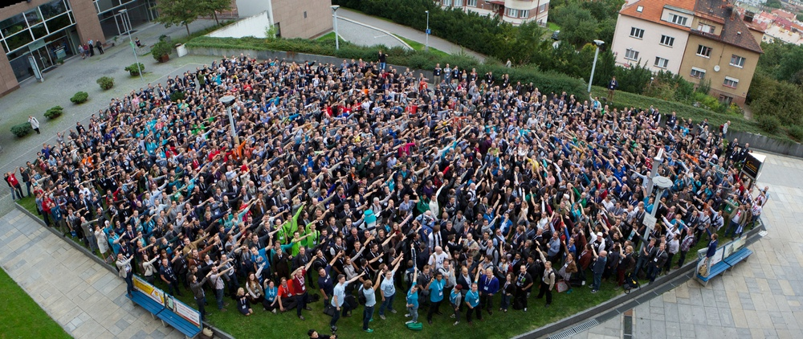

Introdução: Porquê o Drupal? (cont.)
Para todos:
  Comunidade global muito grande
  Eventos internacionais (DrupalCons e DrupalCamps)
  Suporte e formações disponíveis em todo o mundo

Slide 10




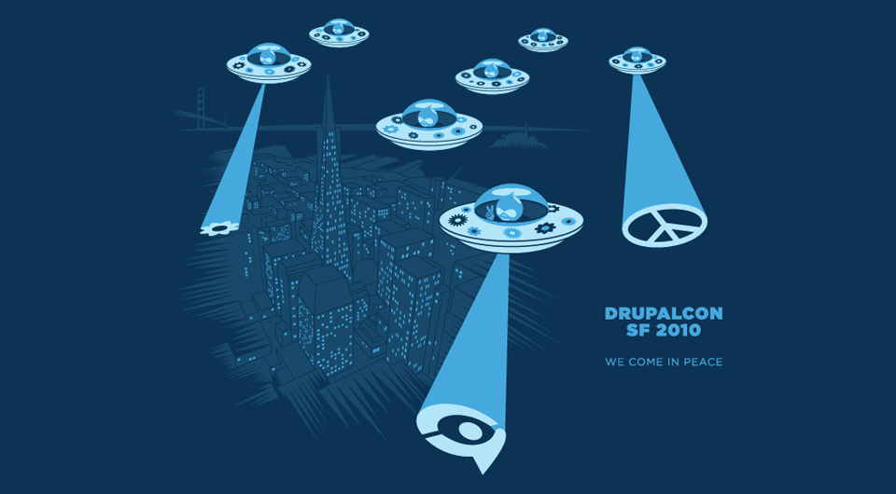

Introdução: Porquê o Drupal? (cont.)
Eventos anteriores:

Slide 11




Introdução: Porquê o Drupal? (cont.)
Eventos anteriores:

Slide 12

Introdução: História do Drupal
Desenvolvido por Dries Buytaert, o Drupal teve as suas origens em 2000. Versões mais recentes do Core do Drupal sofreram rewrites significativos:
  4.7.0 (2006) – Rewrote Forms, added Tagging & PHPTemplate
  5.0 (2007) – Rewrote Admin, added Installer, Status & jQuery
  6.0 (2008) – Rewrote Menu API & UI, added Schema API
  7.0 (2011) – Rewrote Core with PDO & Entities, improved Scalability and UX, added SimpleText, Fields and many modules
  8.0 (2015) – Rewrote Core with Symphony plus Twig and YAML, added PHPUnit, Web Services, HTML5, Views and more...

Slide 13

Introdução: A comunidade
A comunidade do Drupal hoje em dia é global, com participantes de todo o mundo, de todos os estratos sociais e dos mais variados ramos e especializações:
  Grupos regionais, tais como o Drupal Portugal, Drupal Galiza e Drupal Spain
  Grupos para organização de eventos, tais como
  o DrupalCamp Portugal e DrupalCamp Spain
  Sites de comunidades, ex, Drupal Portugal
  Twitter, IRC, Facebook, Google+ e outros

Slide 14
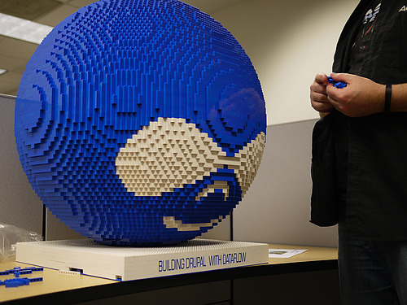
Introdução: Eco-sistema
O Drupal tem crescido muito, e em todo o mundo [1][2]. Segundo estatísticas, hoje em dia conta com:
  35000+ Módulos
  2300+ Temas
  1000+ Distribuições
  104k+ Contribuidores (3800 D8)
O mercado de trabalho do Drupal tem crescido sistematicamente e cada vez há mais procura.

Slide 15

“In depth”
Introdução ao Drupal

Slide 16
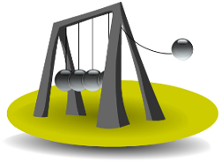
In depth: Funcionalidades
O céu é o limite da imaginação. A que ponto podemos construir soluções com componentes já existentes?
  Data modeling com a criação livre de campos
  Criação livre de listas de conteúdos
  Visual modeling com a criação de layouts
  Criação de regras com gatilhos, condições e ações
  Multi-língua e internacionalização
  Web services e acessibilidade

Slide 17

In depth: Funcionalidades (cont.)
E outras...
  E-Commerce, com multi-moeda
  Newsletter e diversos
  Integração com / soluções de raiz de CRM, ERP, Intranet, etc
  Data sources externos, feeds e migração de dados
  Exportação e gestão de configurações
  Possibilidade de criar distros de Drupal e muito mais!

Slide 18
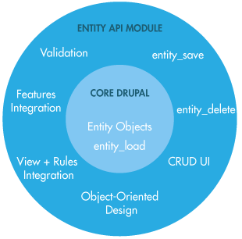
In depth: Conceitos e terminologia
O Drupal tem alguns termos fora do vulgar [1][2][3]:
  Entity types: abstração de funcionalidade que serve para agrupar objetos semelhantes ou relacionados. Ex: node, user e taxonmy
  Bundles: agrupamento de fields e
  configurações pertencentes
  a um entity type.
  Ex: node types e vocabularies
Nota: Existem alguns entity types
sem bundles. Ex: user

Slide 19
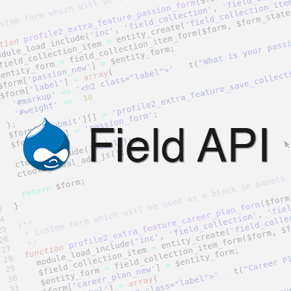
In depth: Conceitos e terminologia (cont.)
  Fields: um pedaço de conteúdo re-utilizável ou “data type”, que são adicionados a bundles ou entity types. Ex: body e field_image
  Entity: uma instância de qualquer
  entity type ou bundle, ou seja,
  o conteúdo em si. Ex: conteúdo
  “hello world”, utilizador “admin”
Assim sendo, qualquer campo pode
ser acoplado a qualquer objecto, e
estes podem ter relações.

Slide 20

In depth: O que mudou com o Drupal 7
O Drupal não foi sempre tão genérico e flexível como é hoje em dia. Com a release 7.0, 50+ módulos contrib juntaram-se ao core [1][2], tornando-o em algo inédito:
  Entity API: permitiu-nos criar uma
  abstração de estruturas de dados
  Field API: trouxe o potencial do CCK,
  Content Construction Kit do contrib
  PDO: resultou na portabilidade de BDs
  Cache e APIs melhoradas

Slide 21
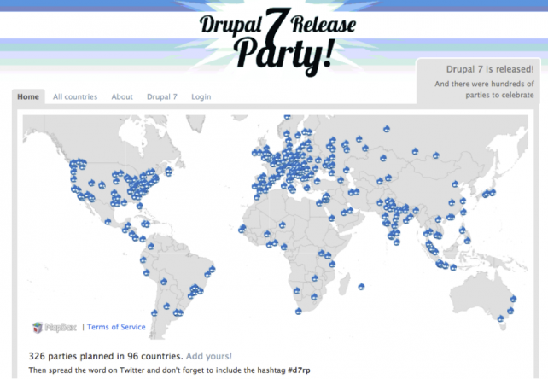

In depth: O que mudou com o Drupal 7 (cont.)

Slide 22

In depth: As novidades do Drupal 8
O Drupal 8.0 traz um grande refresh do código, com melhoramentos significativos de código e da UX:
  Modern OOP: aplicado em quase todo o framework
  Symphony framework: substitui
  alguns mecanismos do core
  Twig template engine: substitui o
  PHPTemplate para simplificar os themes
  YAML component: a configuração é
  exportável no novo formato, o YAML

Slide 23

In depth: As novidades do Drupal 8 (cont.)
  PHPUnit: framework de testes incluída, juntamente com o SimpleTest
  Unified Entity & Field API: agora tudo usa a mesma API, incluindo o sistema de menus
  Translation API: redesenhada para aproveitar novas ideias e tecnologias
  Form API: os formulários foram melhorados e agora todos são editáveis no core, incluindo o do registo de utilizadores e edições

Slide 24

In depth: As novidades do Drupal 8 (cont.)
  Views: o módulo famoso do contrib juntou-se agora ao Fields API, para máxima flexibilidade
  Web Services: incluídos no core, a pensar na interoperabilidade
  Accessibility, Mobile e Web 2.0: tecnologias como o HTML5, Responsive design e Mobile first fazem agora parte do core
  UX: toda a interface foi redesenhada para
  melhorar a experiência do utilizador

Slide 25
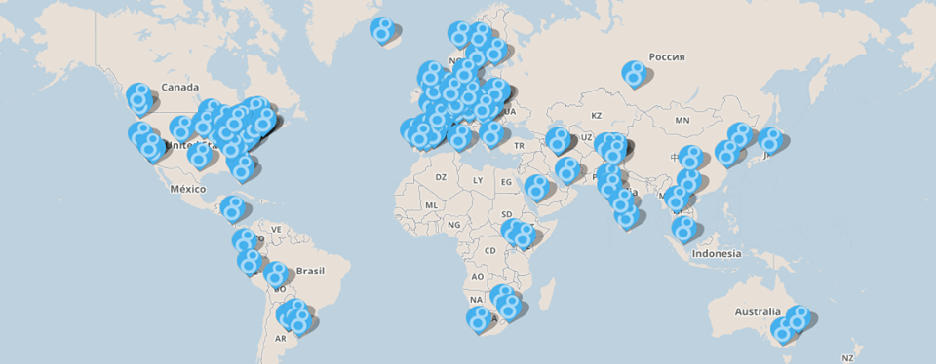
In depth: As novidades do Drupal 8 (cont.)
  Mais uma release party!

Slide 26






In depth: Requisitos
O Drupal tem necessidades muito próprias. Como tal, não pode ser corrido em qualquer hardware, software ou configuração. Podem ser consultadas no site oficial.
Requisitos mínimos:
  Servidor web: Apache, nginx ou IIS
  Servidor de bases de dados: MySQL,
  MariaDB, Percona ou equivalentes,
  PostgreSQL ou SQLite
  Interpretador PHP

Slide 27

“Hands on”
Introdução ao Drupal

Slide 28
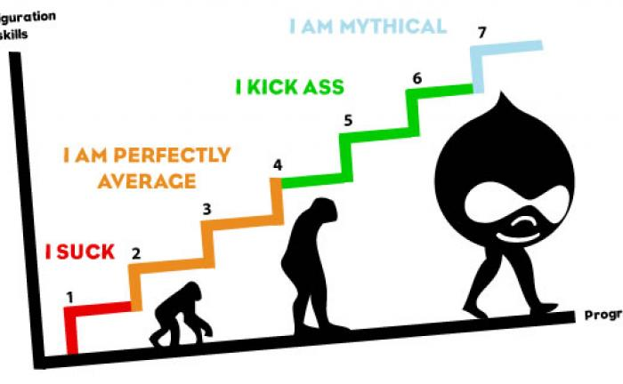
Hands on: Os primeiros passos
Como começar com o Drupal? É preciso fazer a instalação primeiro. Para simplificar, num desktop, podemos utilizar um stack *AMP pré-configurado, que inclui todo o software necessário. O workflow é simples:
  Instalar um stack *AMP
  Instalar o Drupal
  Configurar
  Construir
  Desenvolver!

Slide 29

Hands on: O stack WAMP da Acquia
O Acquia Dev Desktop é o stack *AMP oficial do Drupal. É a maneira mais fácil de instalar o Drupal num desktop.
Características:
  Inclui os mínimos: servidor web, servidor de bases de dados, interpretador PHP e o Drupal
  Inclui extras: phpMyAdmin e XMail Server
  Disponível para Windows e Mac OS X
  Freeware e fácil de instalar

Slide 30
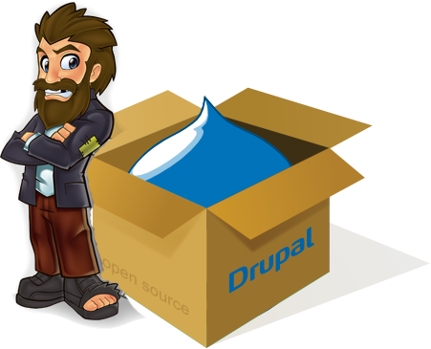
Hands on: Instalação
Como instalar? Segue as indicações:
  Descarrega o Acquia Dev Desktop 7.x com Drupal 7
  Executa o instalador e confirma a licença
  Define o software a instalar e o local de instalação
  Define as portas de acesso do stack
  Introduz alguma informação
  Carrega em launch!

Slide 31

Hands on: Overview
O menu no topo permite-nos chegar a qualquer secção administrativa do Drupal:
  Content e People: administrar conteúdos e utilizadores
  Structure: construir o site, ie, site building
  Appearance e Modules: escolher módulos e temas
  Configuration: configurar parâmetros do sistema
  Reports: relatórios do sistema, ex, erros
  Help: manual dos módulos do core e contrib

Slide 32

Hands on: Configuração básica
/admin/config
A página de administração contem uma secção para configuração de parâmetros do sistema:
  System: nome do site e endereço de email
  Media: definição dos caminhos do sistema de ficheiros
  Development: configurar as caches do core
  Regional and language: línguas e formatos
Para além destas, existem muitas outras configurações e normalmente este é o local onde módulos contrib colocam as suas páginas de configuração.

Slide 33

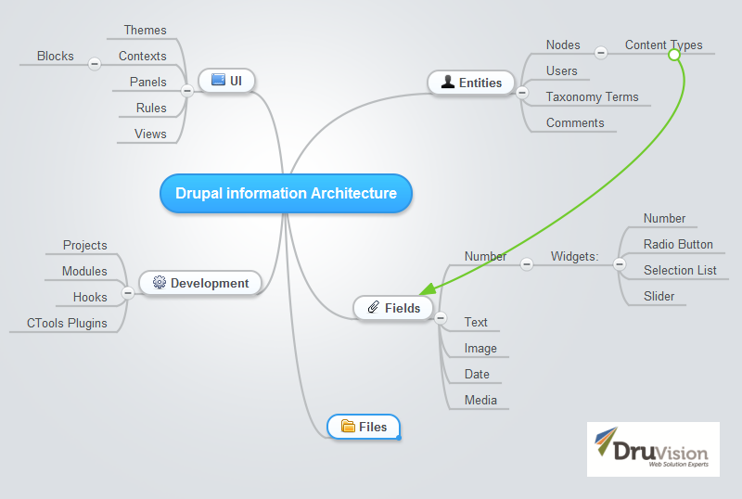
Hands on: Up next...

Slide 34
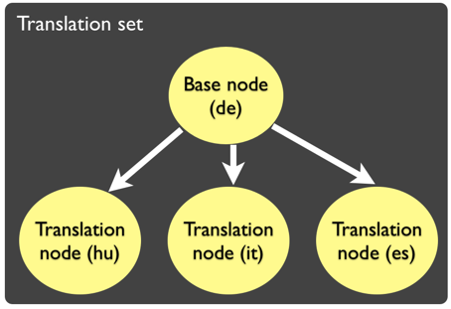
Hands on: Nodes, os objetos conteúdo
/admin/structure/types
A página de administração de tipos de conteúdo é o local onde podemos criar configurações de conteúdo:
  Node type ou Content type: armazena configuração relativa a nodes, aos quais também são agregados “date types”, em fields
  Node ou Content: armazena conteúdo,
  e também é um nome de um módulo do core
Os node types permitem-nos fazer a diferenciação
de conteúdo, como um registo de blog e um banner.
Os nodes são também páginas, e estão sujeitos a
traduções e a outras propriedades, como as revisões.

Slide 35
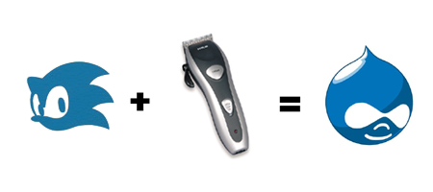
Hands on: Fields, os campos dos objetos
/admin/structure/types
Cada tipo de conteúdo pode ter campos associados.
Na verdade, qualquer tipo de entidade pode ter campos:
  Field: armazena um determinado “data type” e sua configuração.
  Field Display: armazena a configuração de visualização do field.
  View Mode: define um configuração de visualização de uma entity, à qual estão associados field displays.
Cada field no Drupal pode ter uma configuração
de visualização para cada view mode.
Ex, Print, PDF, Full, Teaser, etc.

Slide 36

Hands on: Taxonomy, a arte de catalogar
/admin/structure/taxonomy
A página de administração da taxonomia é o local onde podemos criar ou associar blocos existentes a regiões:
  Taxonomy: a arte de catalogar objetos, é na prática um nome de um módulo do core onde se faz a gestão de vocabularies e terms
  Vocabulary: armazena configuração relativa a terms
  Term: armazena a categoria e outros dados
Um vocabulary é nada mais que um conjunto de
terms. Tal como os conteúdos, os terms também
são traduzíveis e podem opcionalmente ter fields.

Slide 37

Hands on: Views, as listas personalizáveis
/admin/structure/views
A página de administração das visualizações é o local onde podemos criar listas de objetos:
  Views: é o nome do módulo contrib onde se faz a gestão das views
  View: armazena a configuração de uma visualização
  View Display: configuração de uma variante da view
Exemplos: listas de utilizadores, conteúdos, categorias,
produtos de loja, etc. Para discerni-los são usados filtros,
ordenamentos, contextos, argumentos e outras
propriedades, que podem ser fixas ou dinâmicas.

Slide 38
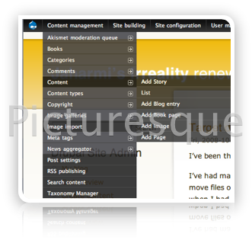
Hands on: Menus e ligações
/admin/structure/menu
A página de administração de menus é o local onde podemos criar novos menus e ligações:
  Menu: objeto para armazenamento de conjuntos de menu items, e também um nome de um módulo do core
  Menu item: armazena uma ligação
Um menu é declarado como um block, e pode ser
utilizado nos temas, no sistema de blocos ou em
módulos compatíveis do mundo contrib.
Os menu items também estão sujeitos a traduções.

Slide 39
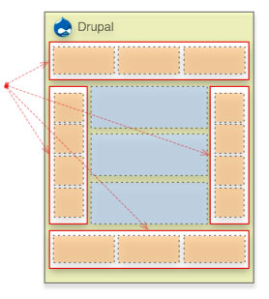
Hands on: Blocos e Regiões
/admin/structure/blocks
A página de administração de blocos é o local onde podemos criar ou associar blocos existentes a regiões:
  Block: objeto especial para representação visual
  no site de algo produzido por um módulo e também
  um nome de um módulo do core
  Region: representação de uma secção do tema,
  aos quais são associados blocks. Ex: header, footer
Os blocks são criados na UI com HTML ou programados
em módulos. As regions são declaradas no tema e
inseridas nos templates, com recurso a HTML e PHP.

Slide 40

Hands on: Utilizadores e Permissões
/admin/people
A página de administração de utilizadores é o local onde podemos gerir utilizadores, e não só...
  User: objeto para armazenamento de credenciais, e também um nome de um módulo do core
  Role: agrega permissions, são utilizadas em associação com users
  Permission: definição de uma permissão individual
  para determinada função em determinado módulo
É através dos roles e permissions que se faz toda a
gestão de direitos administrativos no Drupal.

Slide 41

Hands on: Let's have fun!
Exercício:
Site de notícias
  Categorias temáticas
  Conteúdo notícias
  Lista de notícias
  Perfil de autor

Slide 42

Créditos
Introdução ao Drupal

Slide 43
Créditos
Hope you enjoyed!
Este trabalho está licenciado com a licença Creative Commons Attribution-ShareAlike 4.0 International.
https://github.com/lpalgarvio/drupal-training

Slide 44
Créditos
Luís Pedro Algarvio
lp.algarvio@gmail.com
https://lp.algarvio.org/

Slide 45
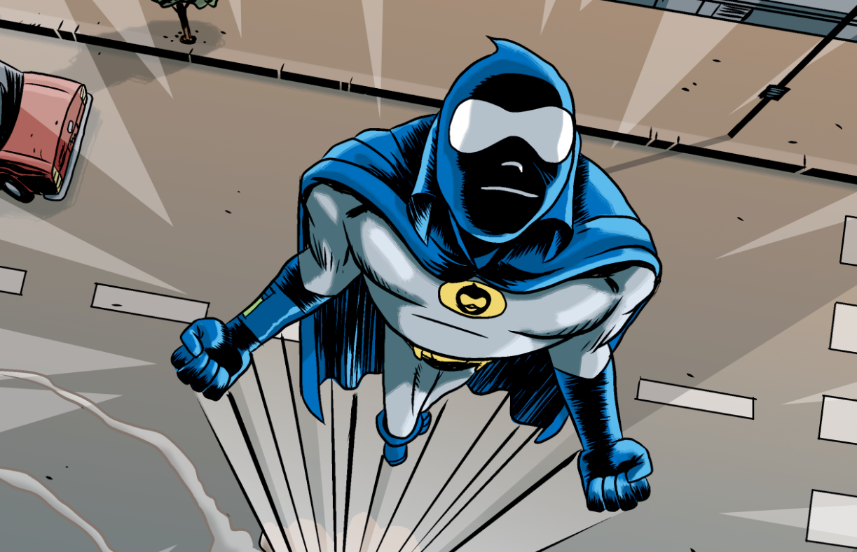
Fim

